Slide 1




HDMI 版本差异及
HDMI 2.0新功能介绍
主讲人：李贞富

Slide 2
1.1 HDMI 版本差异(1)
版本 | 1.0-1.2 | 1.3 | 1.4 | 2.0 | 2.1
发布日期 | 2002年12月 (1.0) 2004年5月(1.1) 2005年8月(1.2) 2005年12月 (1.2a) | 2006年6月(1.3) 2006年11月 (1.3a) | 2009年6月(1.4) 2010年3月(1.4a) 2011年10月 (1.4b) | 2013年9月 (2.0) 2015年4月 (2.0a) 2016年3月 (2.0b) | 2017年11月(2.0) 2022年2月(2.1a)
最大TMDS带宽（Gbit/s） | 4.95 | 10.2 | 10.2 | 18 | 48
最大传输数据速率（Gbit/s） | 3.96 | 8.16 | 8.16 | 14.4 | 42.6
最大时钟速率（MHz） | 165 | 340 | 340
最大数据传输通道 | 3 | 3 | 3 | 3 | 4
编码方式 | 8b/10b | 8b/10b | 8b/10b | 8b/10b | 16b/18b
压缩（可选） | \ | \ | \ | \ | DSC1.2

Slide 3
1.2 HDMI 版本演化(2)
版本 | 1.0-1.2 | 1.3 | 1.4 | 2.0 | 2.1
颜色格式支持
RGB 4:4:4 | √ | √ | √ | √ | √
YCbCr 4:4:4 | √ | √ | √ | √ | √
YCbCr 4:2:2 | √ | √ | √ | √ | √
YCbCr 4:2:0 | \ | \ | \ | √ | √
色彩深度支持
8bit | √ | √ | √ | √ | √
10bit | √ | √ | √ | √ | √
12bit | √ | √ | √ | √ | √
16bit | \ | √ | √ | √ | √

Slide 4
1.3 HDMI 版本演化(3)
版本 | 1.0-1.2 | 1.3 | 1.4 | 2.0 | 2.1
色彩空间支持
BT.601 | √ | √ | √ | √ | √
BT.709 | √ | √ | √ | √ | √
Adobe RGB | \ | \ | √ | √ | √
BT.2020 | \ | \ | \ | √ | √
最大分辨率支持
8bit | 1920x1200@60 | 2560×1600@75 | 4k@30 | 4k@60(4:4:4) | 8k@30, 8k@120(DSC)
10bit | \ | 2560×1600@60 | 4k@30 | 4k@60(4:2:2) | 8k@30 8k@120(DSC)
3D 功能 | \ | \ | √ | √ | √
HDR | \ | \ | \ | 静态(2.0a) | 静态+动态

Slide 5
2. HDMI 2.0 新功能
序号 | 功能 | 描述
1 | SCDC | Status and Control Data Channel
2 | HF-VSDB | HDMI Forum Vendor Specific Data Block
3 | Y420VDB | YCbCr 4:2:0 Video Data Block
4 | Y420CMDB | YCbCr 4:2:0 Capability Map Data Block
5 | CED | Character Error Detection

Slide 6
2.1 SCDC
SCDC = Status and Control Data Channel
是一种基于I2C的点对点通讯系统，用于源端与接收端交换数据，与EDID共用I2C通道。
兼容I2C标准模式，最大速率100KHz.
访问SCDC之前，源端会通过EDID确认接收端包含有效的HF-VSDB,并且SCDC_Present设置为1。

Slide 7
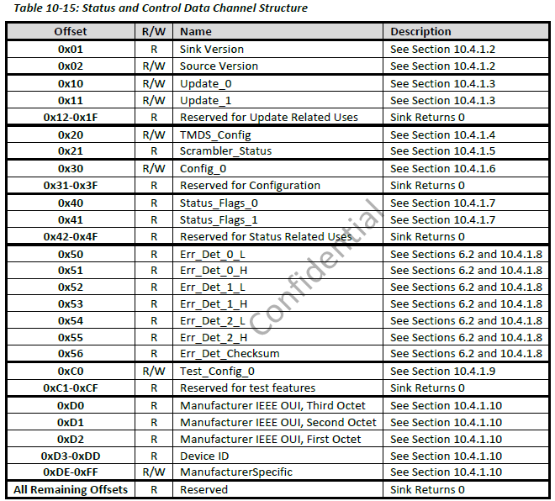
2.1.1 SCDC -structure

Slide 8
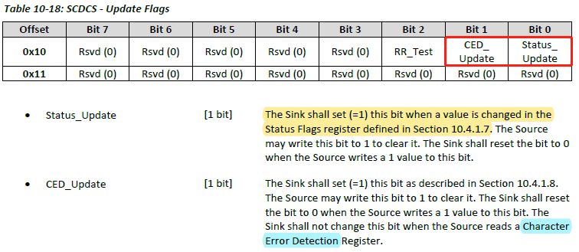
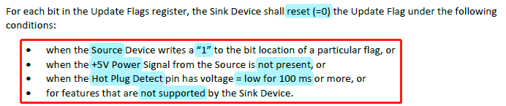
2.1.2 SCDC-Update Flags

Slide 9
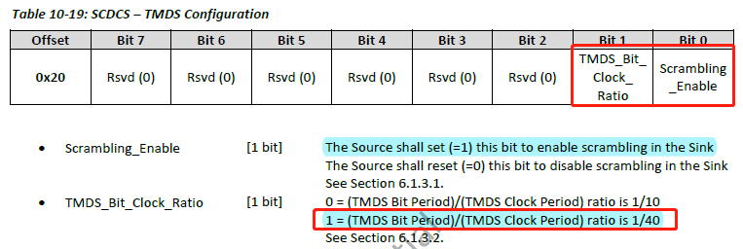

2.1.3 SCDC-TMDS Configuration

Slide 10
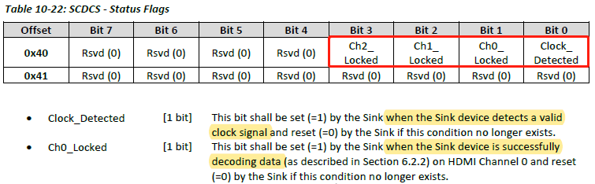
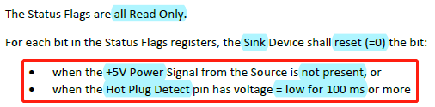
2.1.4 SCDC-Status Flags

Slide 11
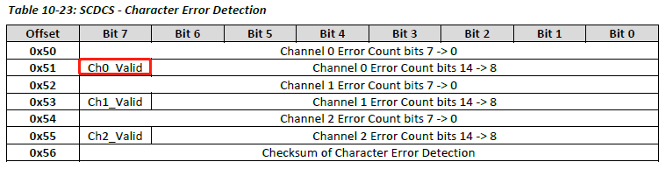
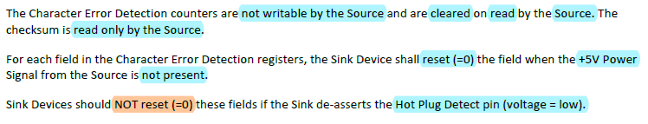
2.1.5 SCDC-Character Error Detection

Slide 12
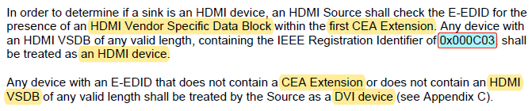
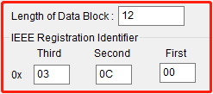
2.2.1 HDMI VSDB( HDMI 1.4)

Slide 13
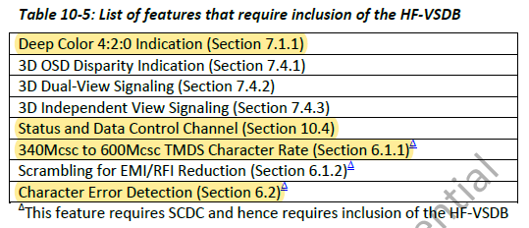
2.2.2 HF-VSDB( HDMI 2.0 )
表10-5 为需要包含HF-VSDB的功能列表，只要支持其中任何一个功能，都需要包含HF-VSDB.
HDMI 接收设备，不管是否包含HF-VSDB，都必须包含H14b的VSDB.
HF-VSDB应该放在EDID extension version 3, 必须紧接在H14b VSDB后面。

Slide 14
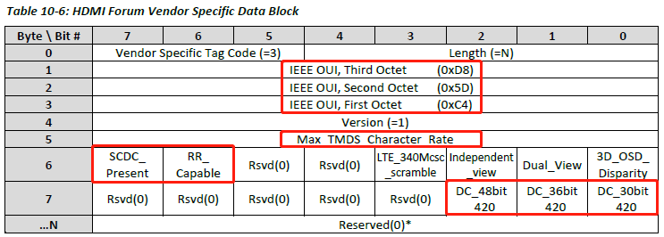
2.2.3 HF-VSDB( 续 )
OUI: Organizationally unique identifier 组织唯一标识符
IEEE OUI: 电气与电子工程师协会分配给HDMI Forum的OUI C4-5D-D8
Max_TMDS_Character_Rate: 表示支持的TMDS最大码率，如果接收端支持的码率小于340MHz,这个字节设为0.
SCDC_Present: 设为1，表示接收端支持SCDC功能，设为0则不支持；
RR_Capable: 设为1，表示接收端可以发起SCDC 读的请求，这为0则不可以。
DC_30bit_420: 表示接收端支持10 bit 4:2:0 编码。

Slide 15
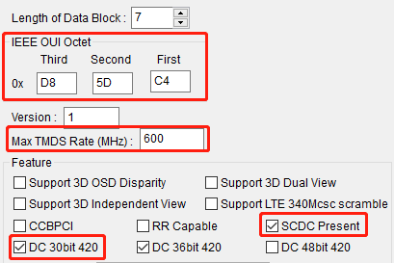
2.2.4 HF-VSDB( EDID Tool)

Slide 16
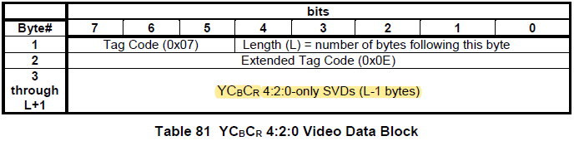
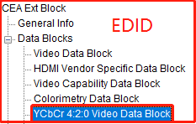
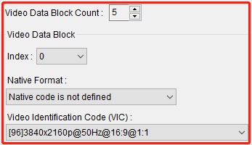

3.1 Y420VDB( Video Data Block )
Y420VDB用于声明只支持YCbCr 4:2:0 的SVDs, 需要与常规 Video Data Block中声明的SVDs分开，不能同时声明。
BYTE3~L+1 是对应的VIC index. 如VIC=96,BYTE3=0x60
VIC = Video Identification Code, 可参考CTA-861-F Table3

Slide 17
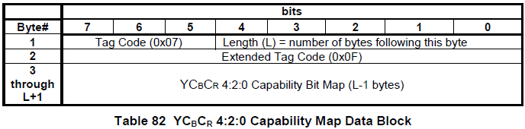
4.1 Y420CMDB( Capability Map Data Block )
Y420CMDB 用于指示在常规的Video Data Block中的哪些SVDs还支持YCbCr 4:2:0?
备注：指除RGB,YCbCr 4:4:4,YCbCr 4:2:2采用以外，还支持YCbCr420.
BYTE3的第0位与常规Video Data Block中的第1个SVD关联，第1位与第2个关联，以此类推；BYTE4的第0位与第8个SVD关联。支持YCbCr 的位置1，不支持的置0；
当Length(L)=1, Y420CMDB 就不需要包含YCbCr 4:2:0 Capability Bit Map(BYTE3及以后),表示常规Video Data Block中的所有SVD 都支持YCbCr 4:2:0,

Slide 18
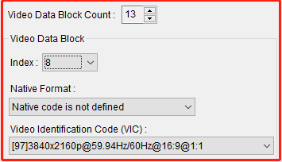
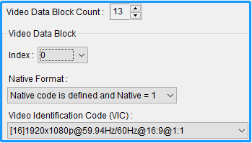
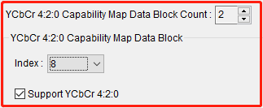
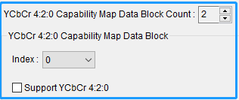
4.2 Y420CMDB
举例：EDID,常规Video Data Block中第8个Timing支持YCbCr420(左图), 第0个Timing不支持(如右图)

Slide 19
5 Charater Error Detection( 字符错误侦测 )
字符错误侦测提供了一种机制供接收端报告检测到的字符错误数量。
HDMI接收器通道0,1,2分别用一个错误计数器。
HDMI源端可以通过定时读取接收端端的错误计数来检查链路质量。
检测机制如下：
在Control接收状态，唯一有效的字符是控制字符和leading guard band字符。
在Leading Guard Band 接收状态，唯一有效的字符是Guard Band字符和TMDS 或TERC4字符.
在Data Island接收状态，唯一有效的字符是TERC4 和控制字符。
在Video Data接收状态，唯一有效的字符是TMDS数据字符(包含后保护带字符)和控制字符。
该技术的本质是在每个状态期间去检查是否接收到对于该状态无效的任何字符。
字符错误检测机制可用于提供字符错误率的估计。HDMI字符错误率的合理估计(要求小于10⁻⁹)可以通过测量超过10*(1/10⁻⁹个字符)得到。在一个25 Mcsc的TMDS字符速率下，这意味着大约40秒的测量时间。在TMDS字符速率为600 Mcsc的情况下，这相当于1.67秒。错误计数器将在测量周期开始时读取以清除它们，并在测量周期结束时再次读取。

Slide 20
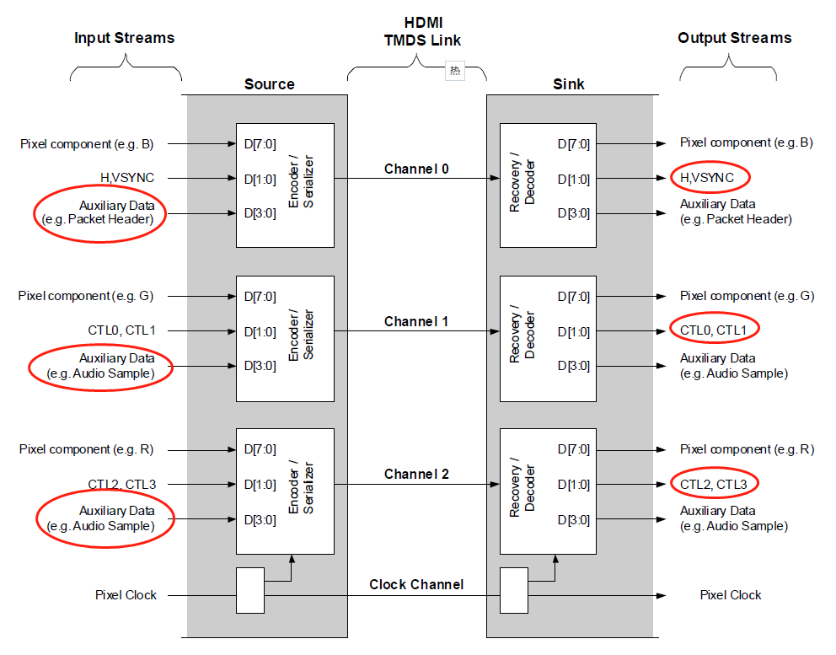
5.1 HDMI Encoder/Decoder Overview

Slide 21
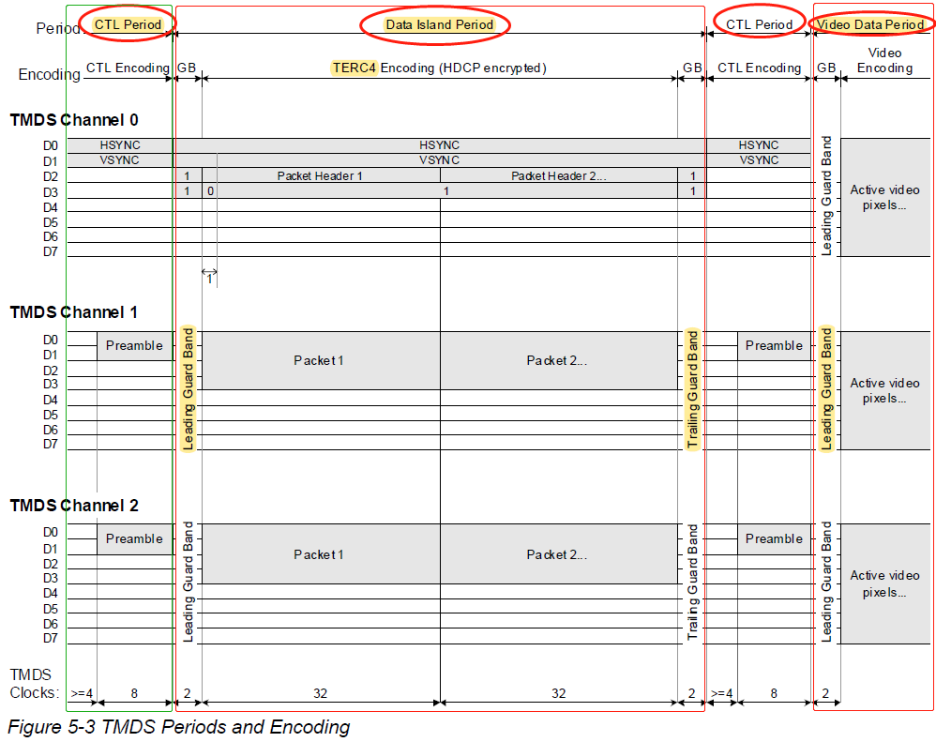
5.2 TMDS Periods and Encoding

Slide 22
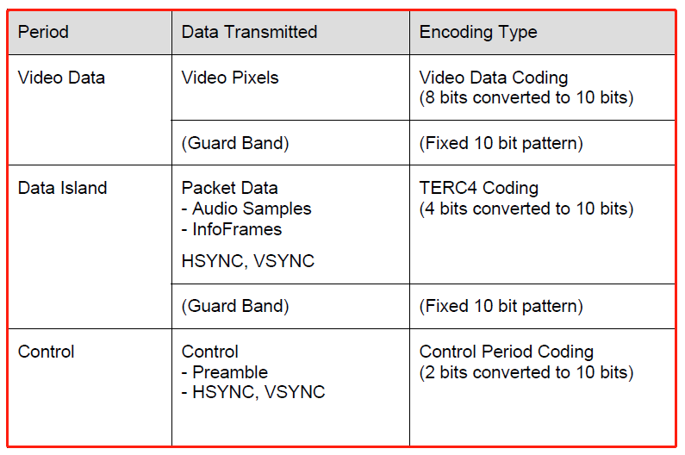
5.3 Encoding Type and Data Transmitted

Slide 23
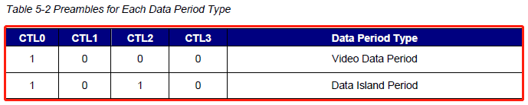
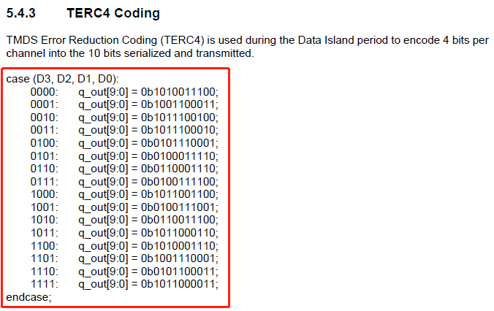
5.4 Preamble and TERC4 coding

Slide 24
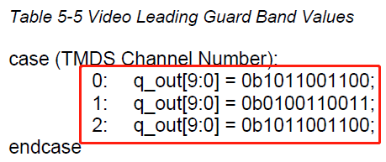
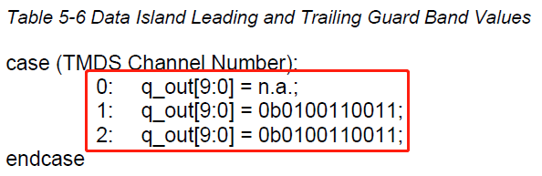
5.5 Video Guard Band&Data Island Guard Band

Slide 25
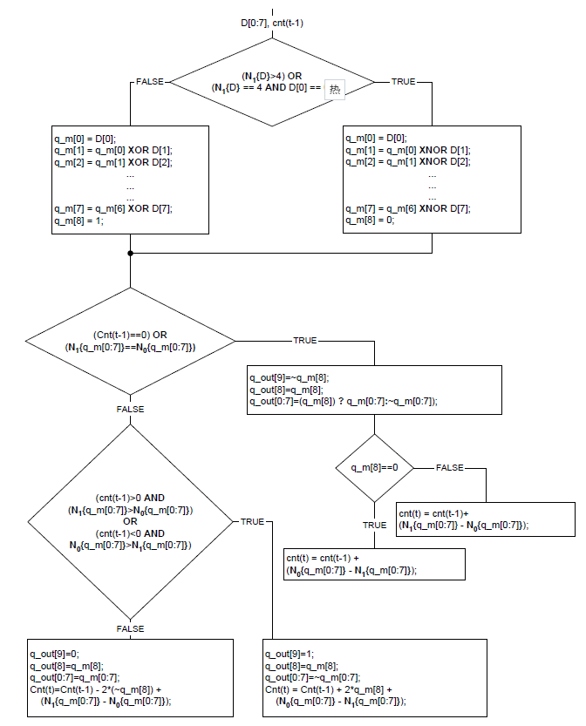
5.6 TMDS Video Encode Algrithm

Slide 26
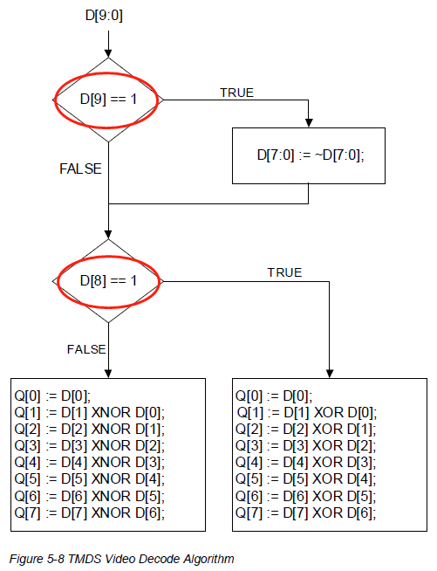
5.6 TMDS Video Decode Algrithm
DC balance
minimized transition

Slide 27
5.7 视频数据错误检测
cnt(t)是一个用来跟踪数据流差异的寄存器。正数表示已传输的“1”的多余数量。负数表示已传输的“0”的多余数量。cnt(t-1)表示前一组输入数据的差异值。cnt(t)表示当前输入数据的差异值。
当一个TMDS字符在HDMI中传输时，传输字符的选择是基于被编码的8位值和当前数据流差异。如果当前的数据流差异是负的，第一组256个传输字符是可能的。同样地，如果当前的数据流差异为零，第二组256个传输字符是可能的。最后，如果当前的差异是正的，第三组256个传输字符是可能的。每个传输字符都必须属于这三组中的一个。在接收视频数据的过程中，检查机制对数据流差异进行跟踪，数据流差异记为Cnt，检查接收到的字符是否在给定Cnt(t-1)值的256个有效字符的正确组中。
在接收视频数据的过程中，如果发生错误并立即检测到，则错误计数器增加。如果发生错误，但没有立即检测到，其效果将是在数据流差异的跟踪值(如Cnt(t-1))中创建一个错误。这反过来可能导致Cnt(t-1)从负变为零，或者从零变为正，或者反过来。如果Cnt(t-1)以这种方式被打乱，那么就有可能在错误的字符组中检查正确的字符，从而导致错误检测。最终的结果是，在几个字符之后才检测到错误的发生。这种效应被描述为延迟检测。检测的延迟平均略小于5个字符。发生这种情况时，Error Counter会增加(从而跟踪发生的实际错误)。
当错误计数器在接收视频数据期间增加时，将启用一种称为松散检查的变体状态。在这种状态下，数据流差异在Cnt(t-1) <0, Cnt(t-1) = 0, Cnt(t-1) > 0的任何情况下都有效。松散检查避免了进一步的错误检测，否则将导致错误的高误码率。

